Slide 1
EEG modeling of PSG data
김상규, 이건준
2025.01.10

Slide 2
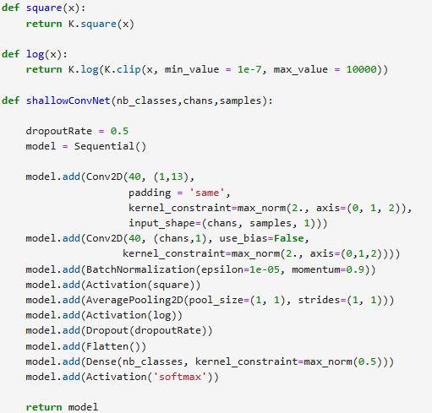
Modeling
Shape = (24828, 3000, 1)
Accuracy : 0.6132
Shallow 깃을 보고 구성

